Slide 1

Cloud baze podataka i database-as-a-service rešenja - Neo4j
Krstić katarina 1400

Slide 2

Neo4j Aura
Neo4j AuraDB
Neo4j AuraDS

Slide 3
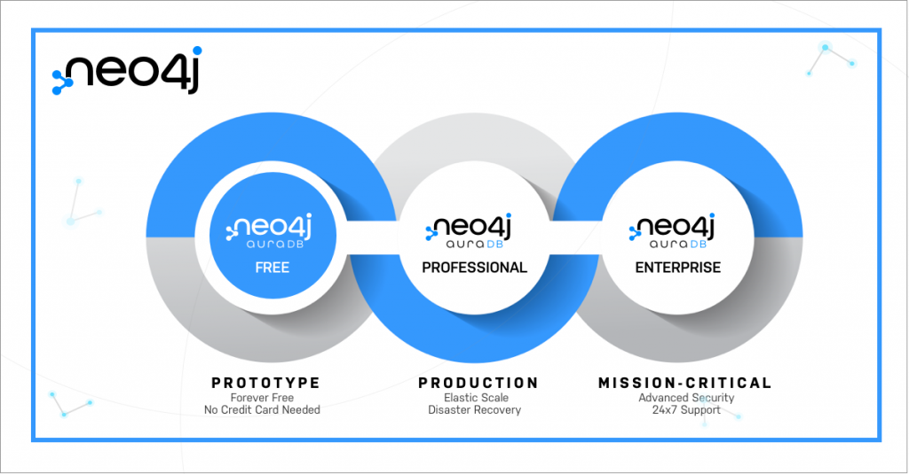

Slide 4
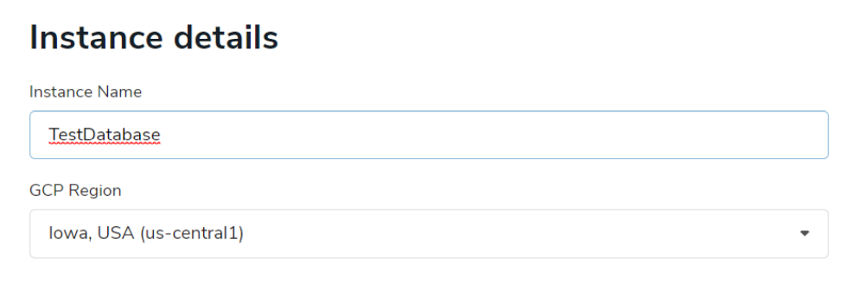
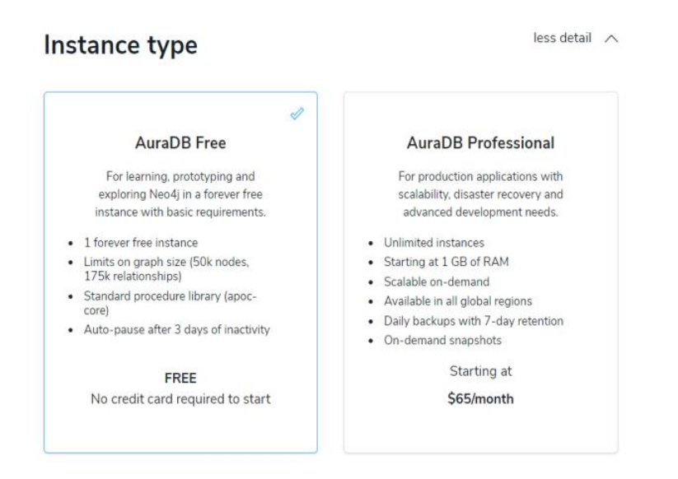
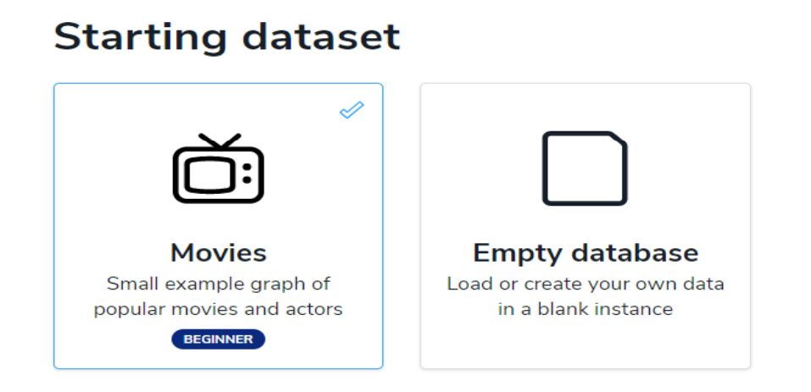
Kreiranje instance baze podataka

Slide 5
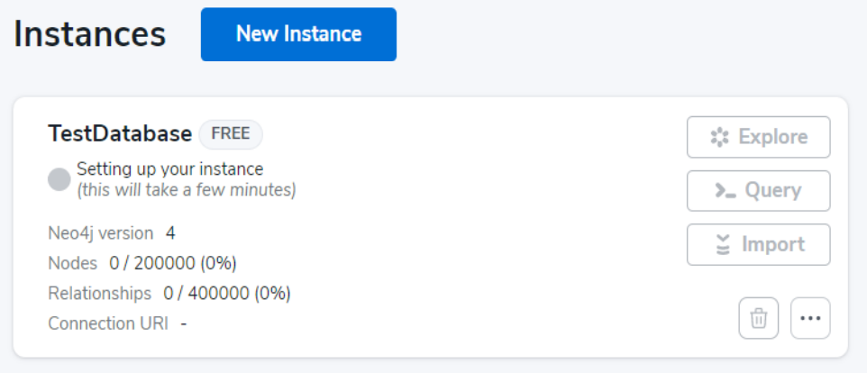
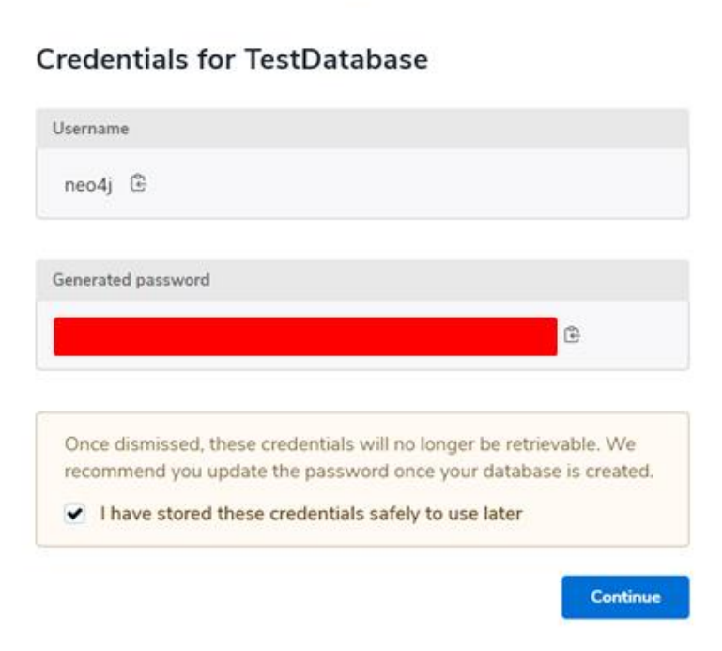
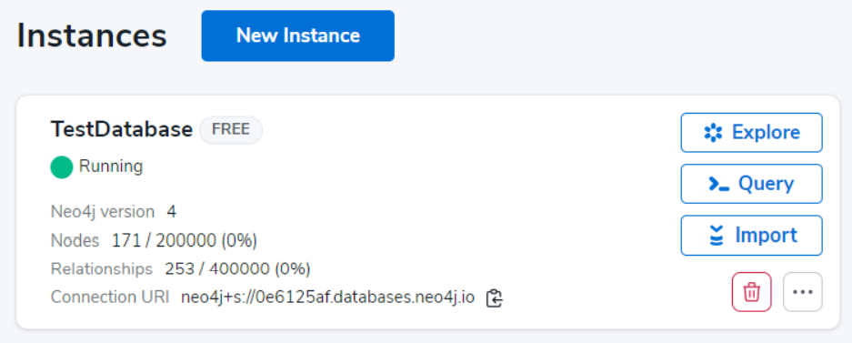

Slide 6
Konekcija sa instancom
Neo4j Browser
Neo4j Bloom
Neo4j Desktop
Neo4j Cypher Shell

Slide 7
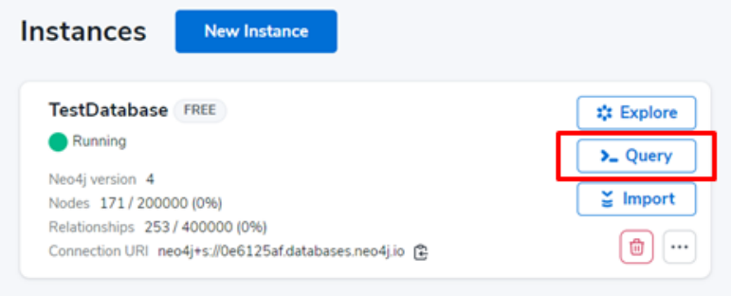
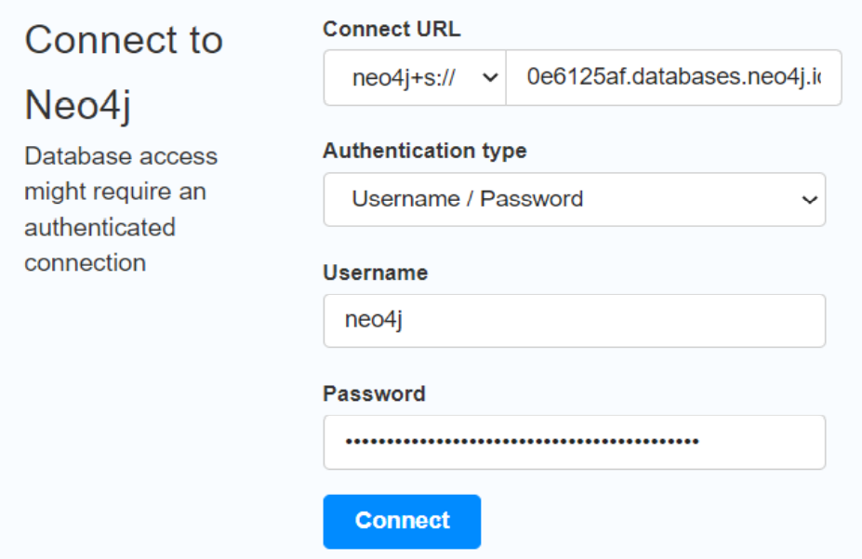
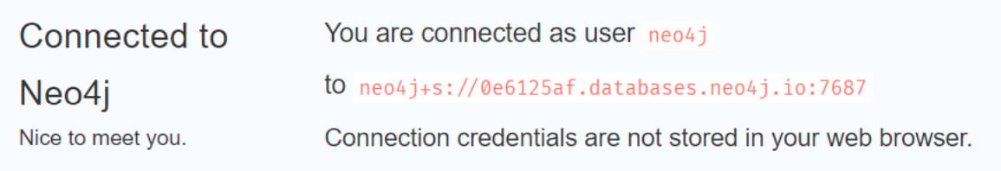
Konekcija pomoću Neo4j Browser-a

Slide 8
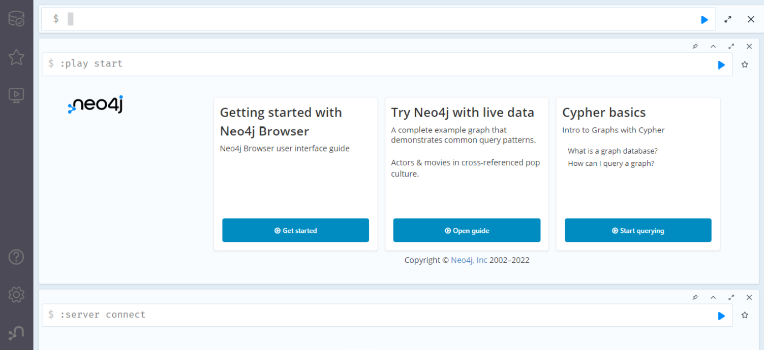
Neo4j Browser
Browser-based interfejs
Pogodan za izvršavanje Cypher upita

Slide 9
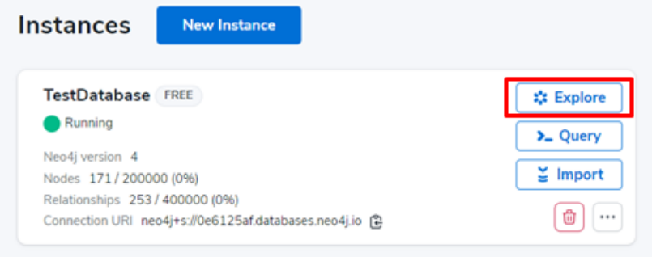
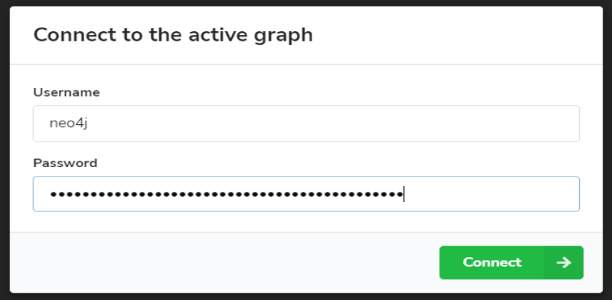
Konekcija pomoću Neo4j Bloom-a

Slide 10
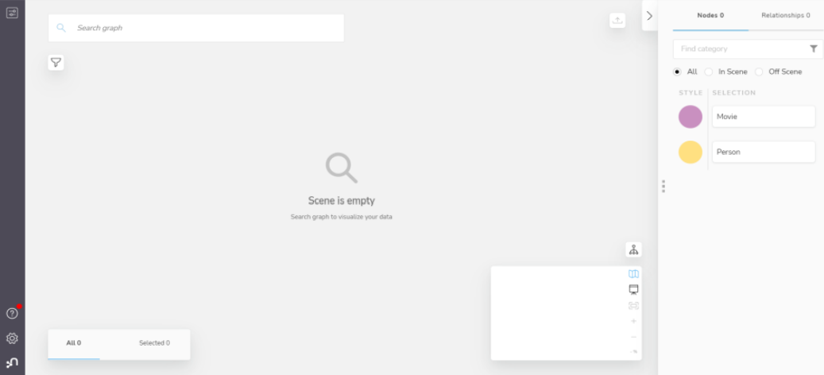
Neo4j Bloom
Vizuelna interakcija sa grafom
Izvršavanje upita nad velikom količinom duboko povezanih podataka

Slide 11
Konekcija pomoću Neo4j Cypher Shell-a
CLI
Izvršavanje upita
Izvršavanje skripte sa cypher upitima

Slide 12
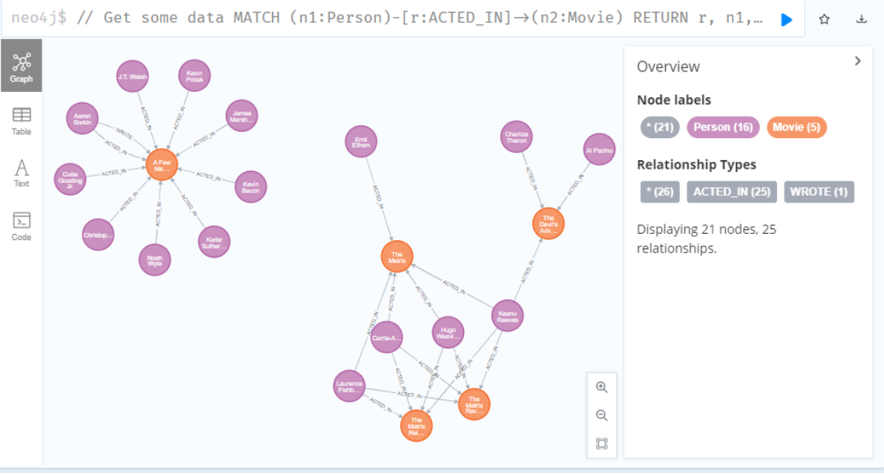
Izvršavanje upita
Izvršavanje upita podrazumeva izvršavanje Cypher upita
Moguće je u Neo4j Browser-u i Neo4j Cypher Shell-u

Slide 13
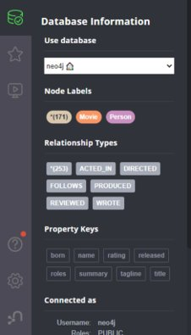
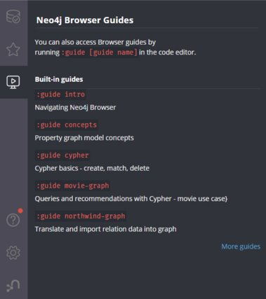
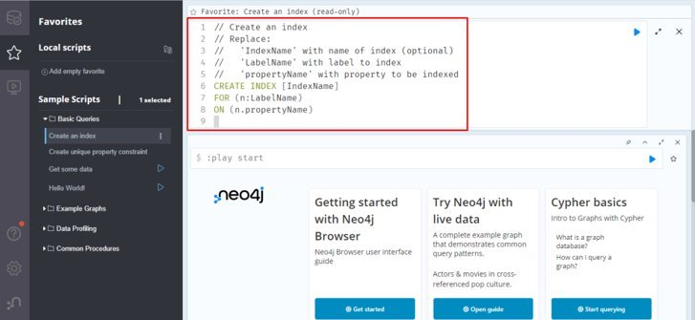

Slide 14
Importovanje podataka iz .csv fajla
Moguće je importovati podatke iz .csv fajla na dva načina:
Load CSV
Neo4j Data Importer
Load CSV je komanda koju je moguće izvršiti u Neo4j Browser-u ili Neo4j Cypher Shell-u
Load CSV zahteva da fajl iz kojeg se podaci importuju bude javno dostupan – da bude postavljen na GitHub-u, Google Drive-u ili Dropbox-u
Pogodan je isključivo za manje dataset-ove – dataset-ove do 10 miliona čvorova i relacija

Slide 15
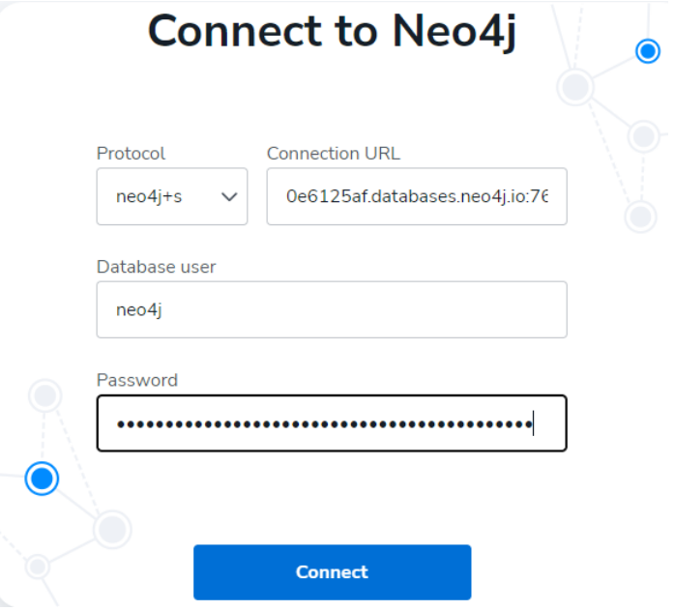
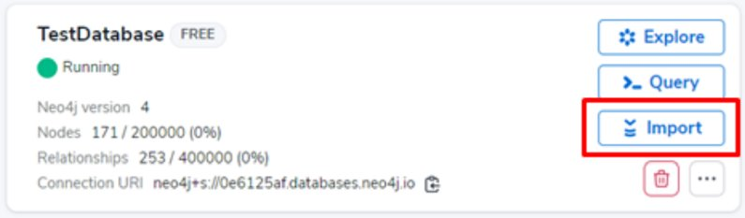
Neo4j Data Importer

Slide 16
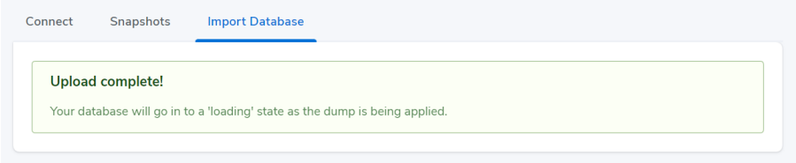
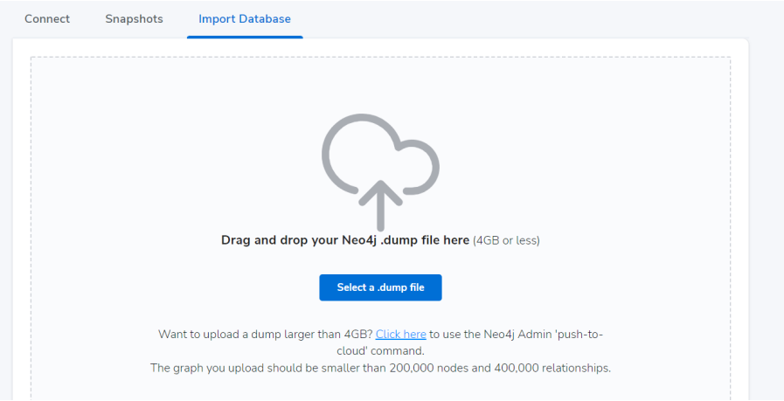
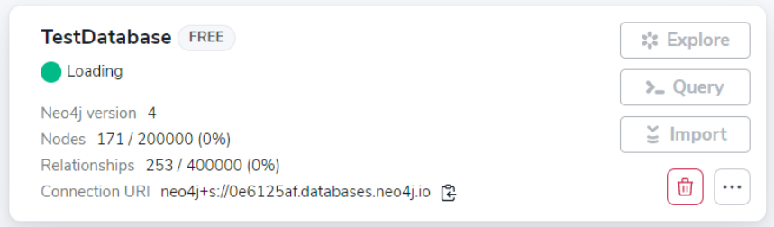
Importovanje podataka iz postojeće baze podataka

Slide 17
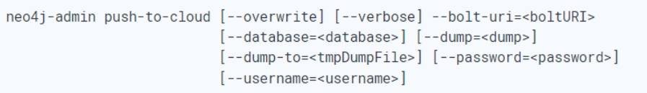
U slučaju da veličina baze podataka prevazilazi 4GB koristi se push-to-cloud komanda
Može se definisati i instanca baze podataka, ali i putanja do .dump fajla za importovanje podataka ovom komandom
Ako se koristi konkretna baza podataka za importovanje podataka, baza podataka iz koje se importuju podaci se mora stopirati, a baza podataka u koju se vrši importovanje podataka mora biti u Running stanju

Slide 18
Monitoring
CPU Usage
Storage Used
Heap Usage
Out of memory errors
Garbage Collection Time
Page Cache Evictions

Slide 19
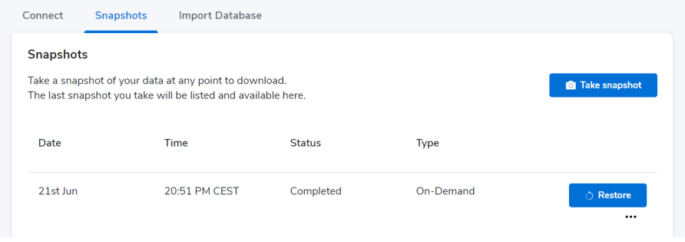
Snapshots
Scheduled - kada se prvi put instancira baza podataka, svaki put kada dođe do promene i automatski u unapred određenom intervalu
Load - prilikom učitavanja .dump fajla ili izvršavanja push-to-cloud komande
On demand – na zahtev, klikom na Take snapshot

Slide 20
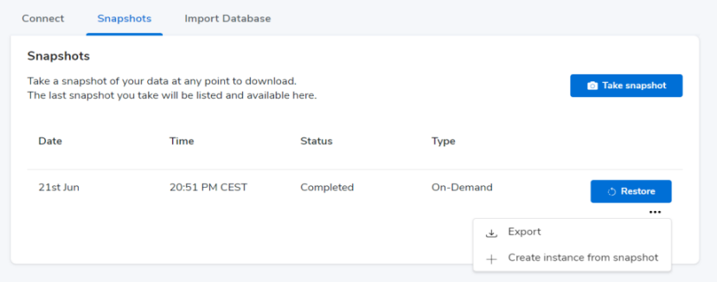
Backup

Slide 21
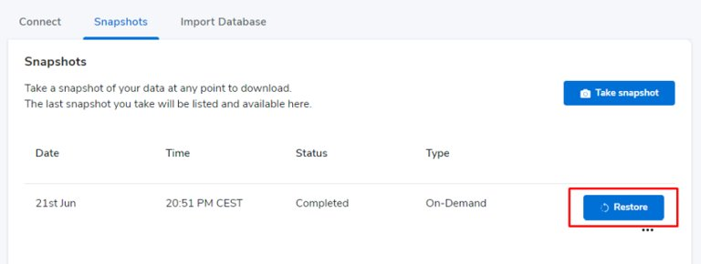
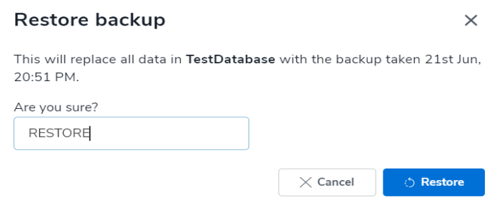
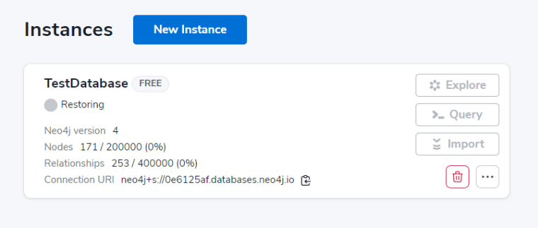
Restore

Slide 22
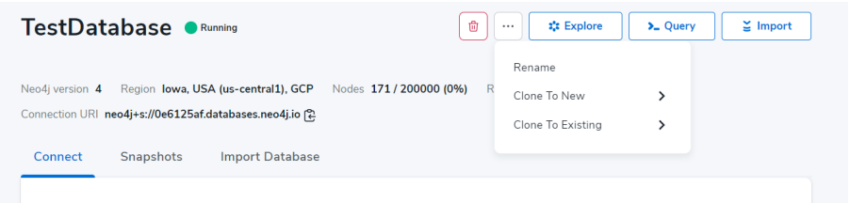
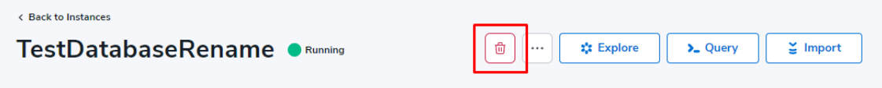
Upravljanje instancama

Slide 23
Pause/Resume instance
U Enterprise i Professional subscription plan-u moguće je ručno pauzirati i ponovo pokrenuti instancu baze podataka
Pauzirana instanca ima manju potrošnju
U Free subscription plan-u instanca se automatski pauzira ukoliko se ne koristi 72 sata u kontinuitetu
Ukoliko se instanca u kontinuitetu ne koristi 30 dana, u Enterprise i Professional subscription plan-ovima se ona automatski ponovo pokreće
Ukoliko se instanca u kontinuitetu ne koristi 90 dana u Free subscription plan-u ona se briše nepovratno

Slide 24
Hvala na pažnji!

